Slide 1

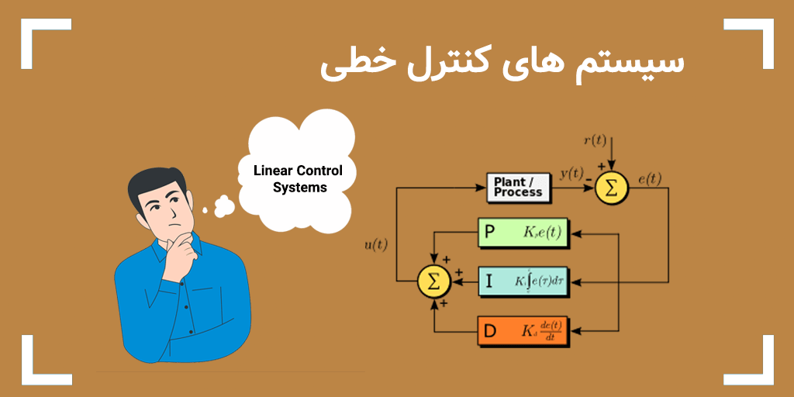
گزارش پروژۀ کنترل خطی
استاد: جناب آقای دکتر تقی‌راد
محمد سبحان سخایی
شمارۀ دانشجویی: 40119253
بهمن 1403
1

Slide 2
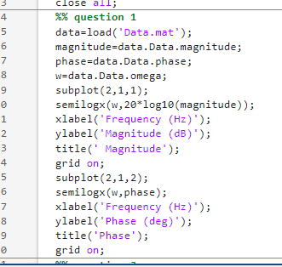
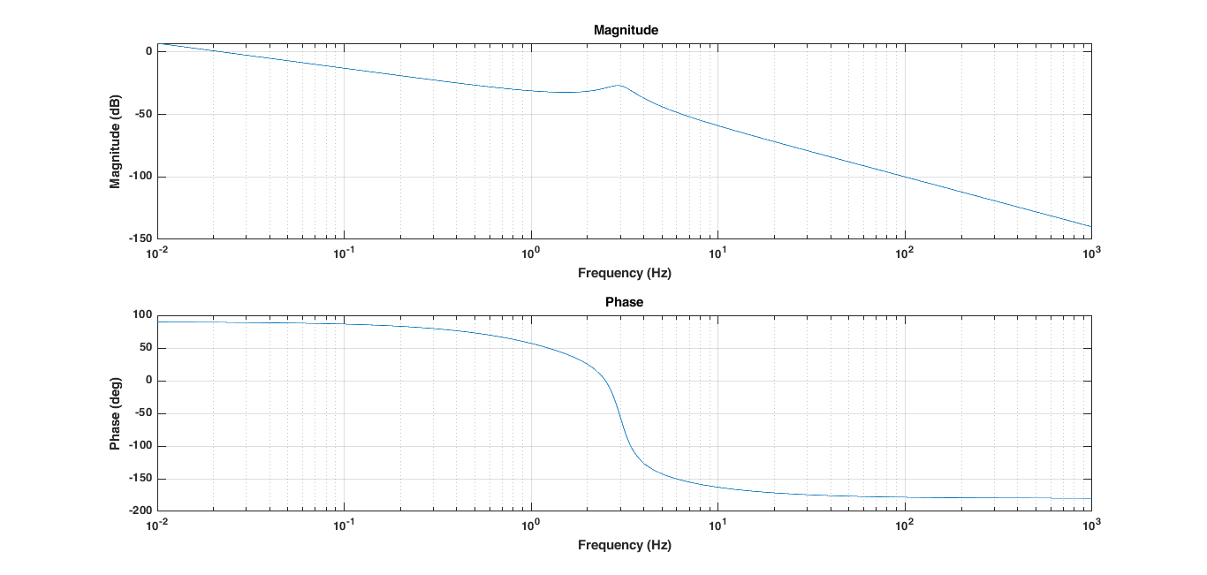
سوال1) ترسیم نمودار بودی و تحلیل آن
2

Slide 3
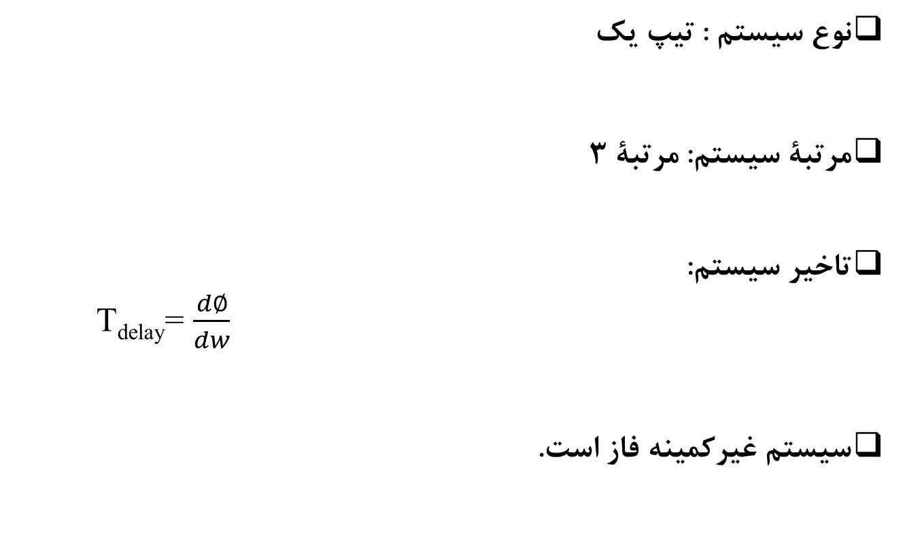
سوال 2)
تحلیل نوع سیستم، مرتبۀ سیستم، تاخیر سیستم و کمینه فاز یا غیر کمینه فاز بودن سیستم
نوع سیستم : تیپ یک
مرتبۀ سیستم: مرتبۀ 3
تاخیر سیستم:
T_{delay}= $\frac{d∅}{dw}$
سیستم غیرکمینه فاز است.
3

Slide 4
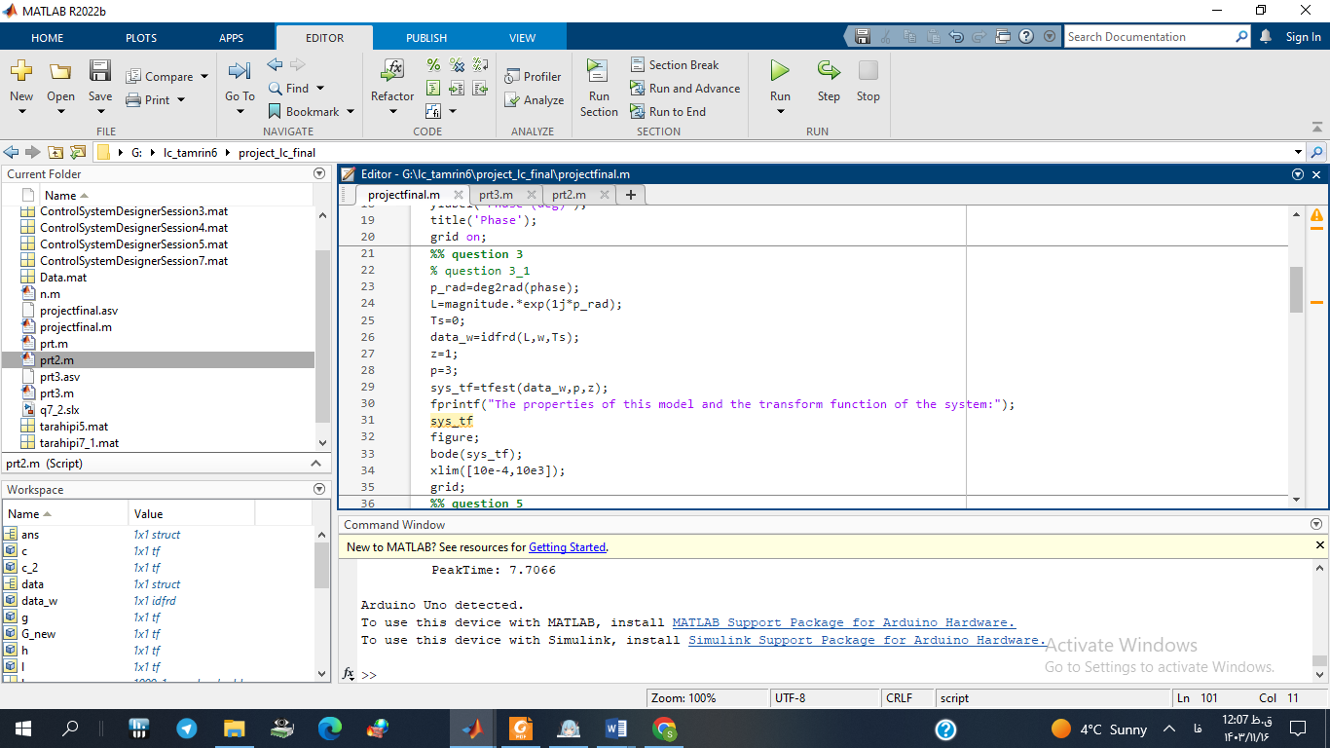
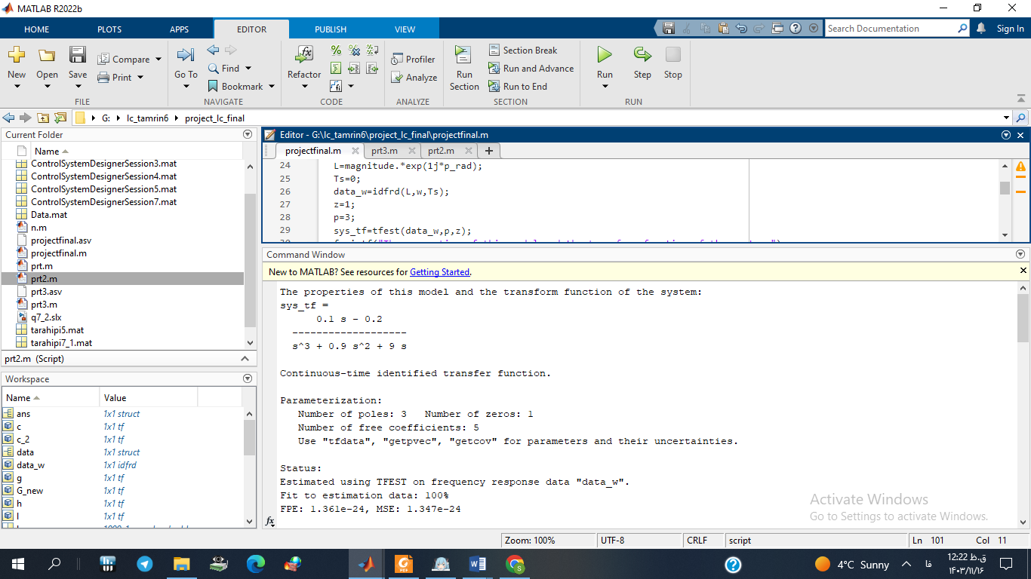
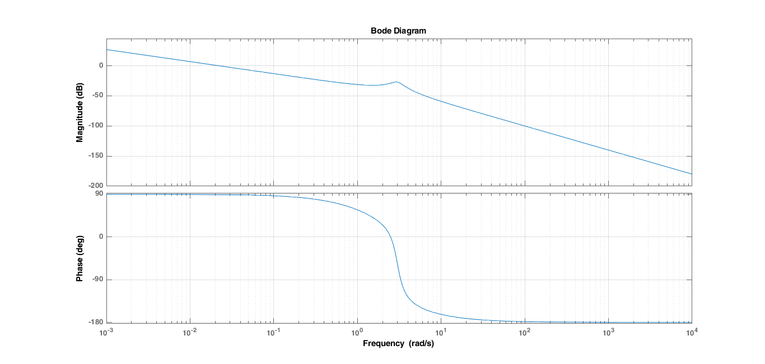
سوال 3)
پیدا کردن تابع تبدیل مناسب از روی بودی و استفاده از systemidentification
4

Slide 5
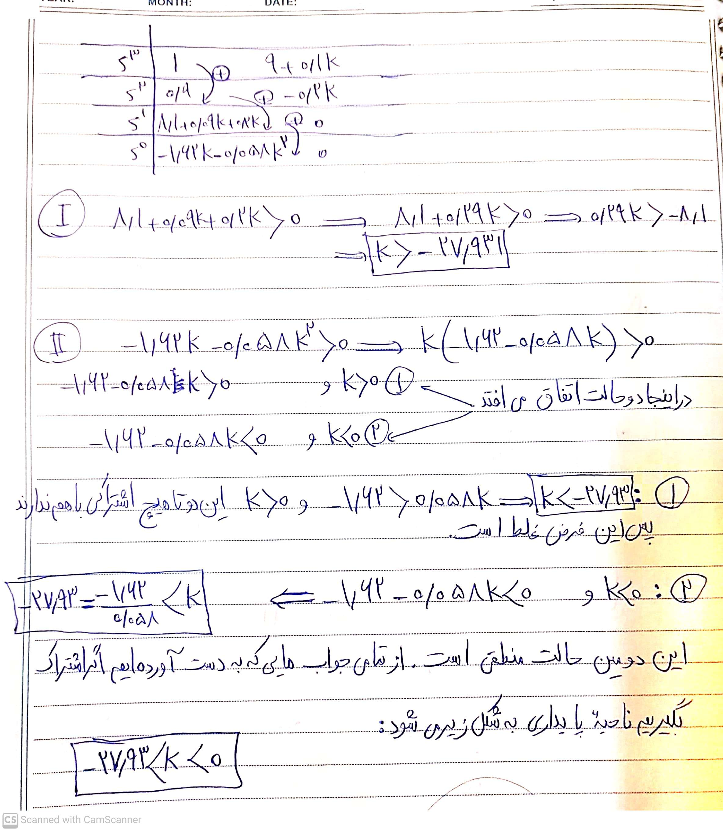
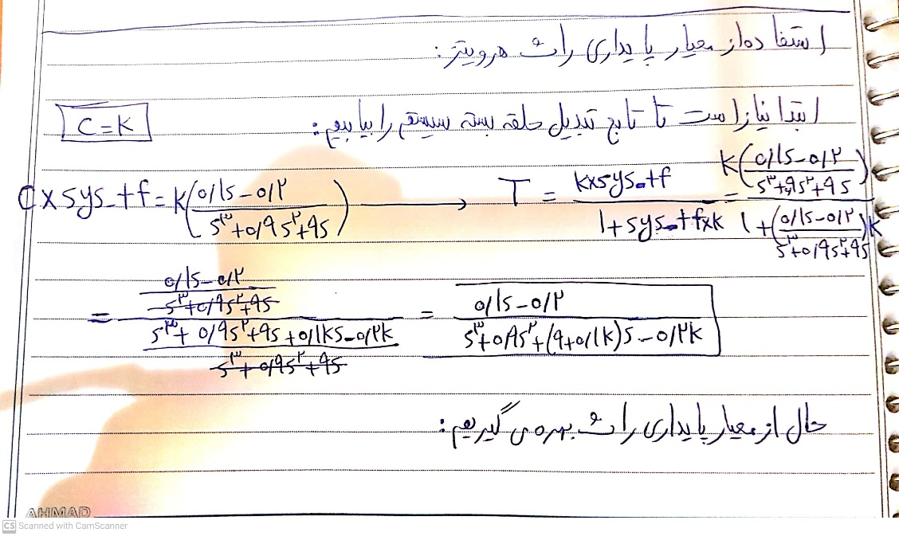
سوال 4)
استفاده از معیار پایداری راث-هرویتز
5

Slide 6
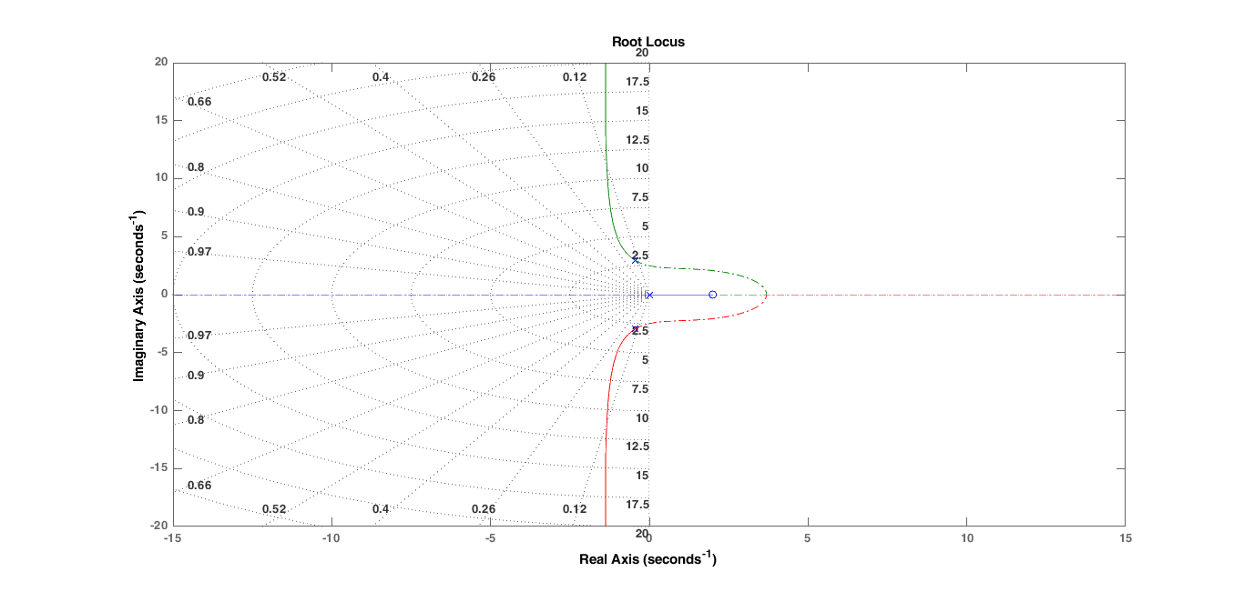
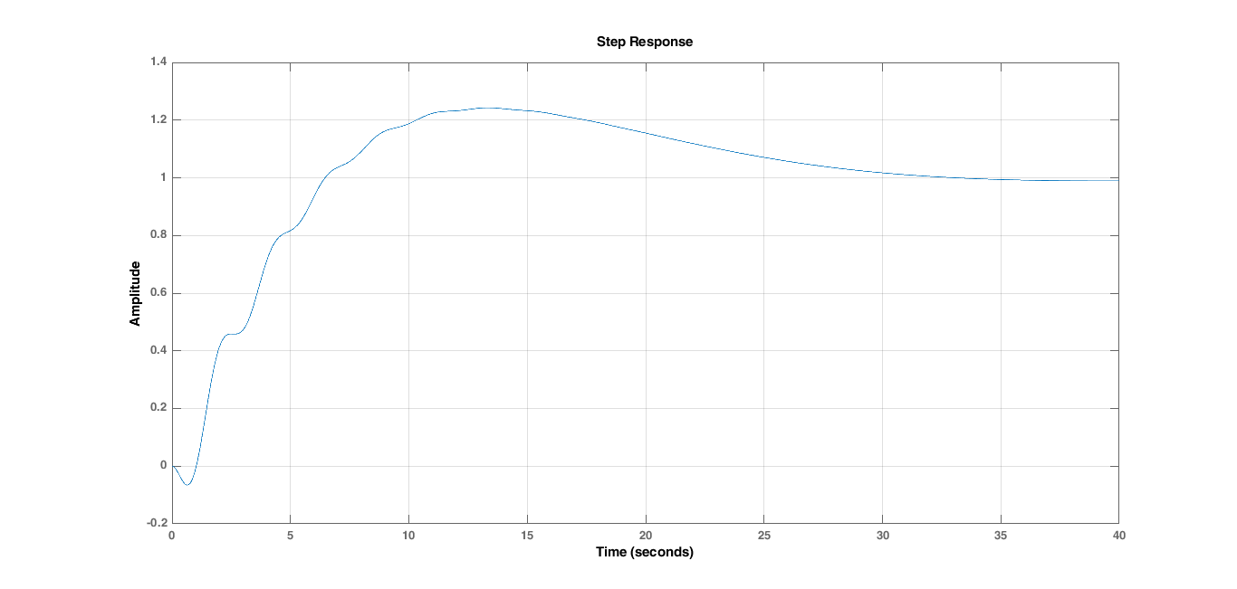
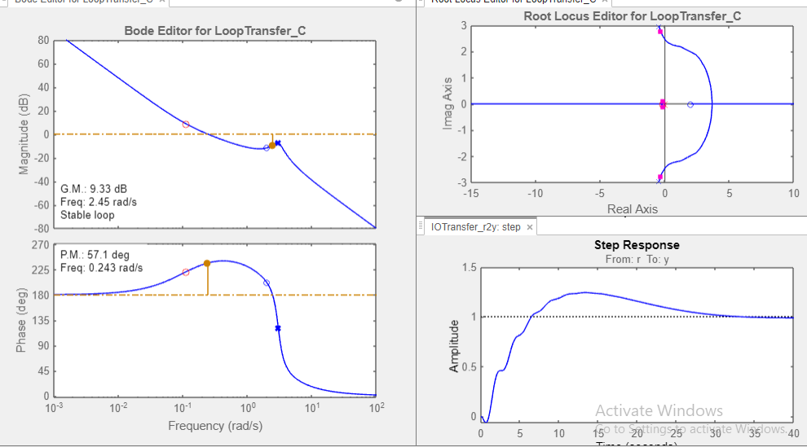
سوال 5)
پیدا کردن مکان هندسی ریشه‌ها و تحلیل پایداری یا ناپایداری سیستم به ازای کنترلرها
6

Slide 7
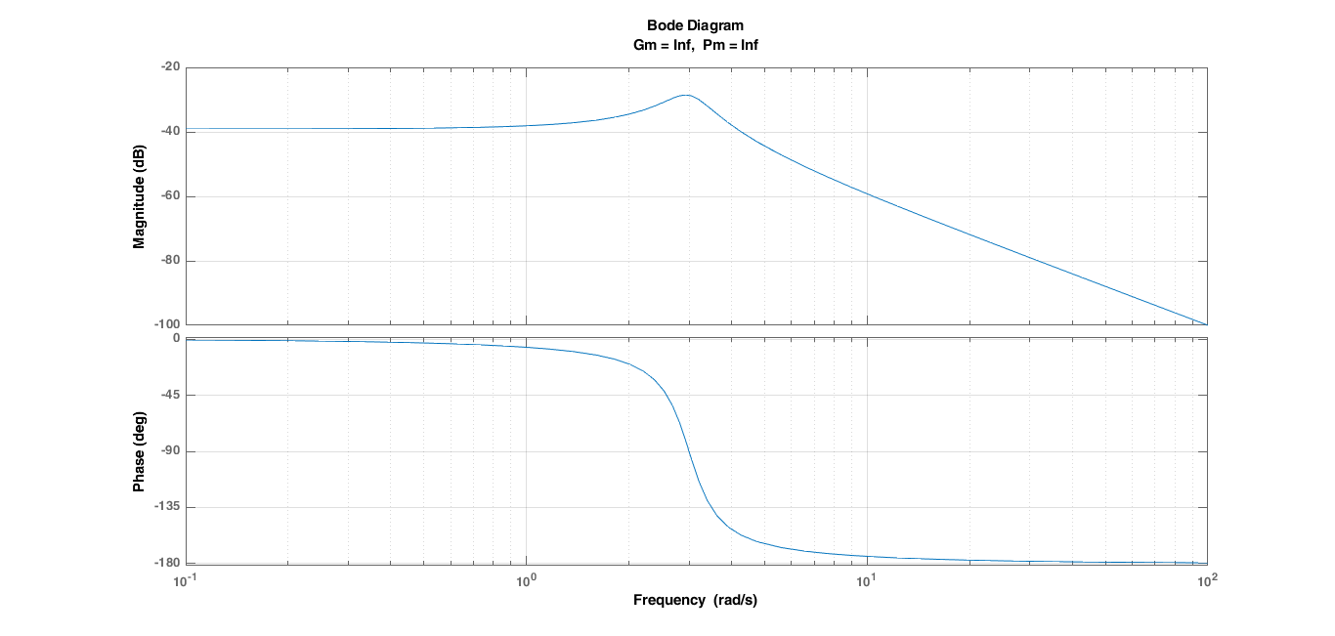
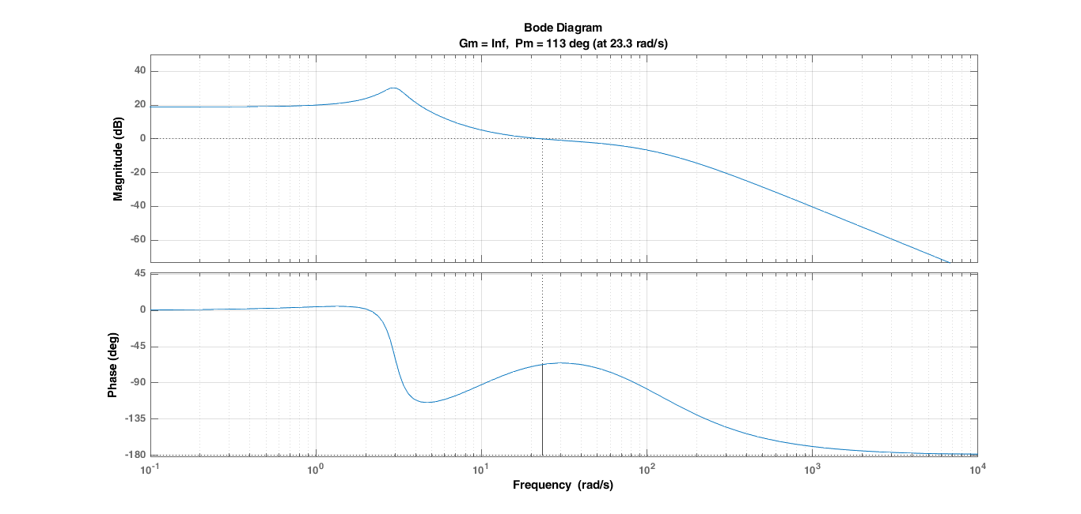
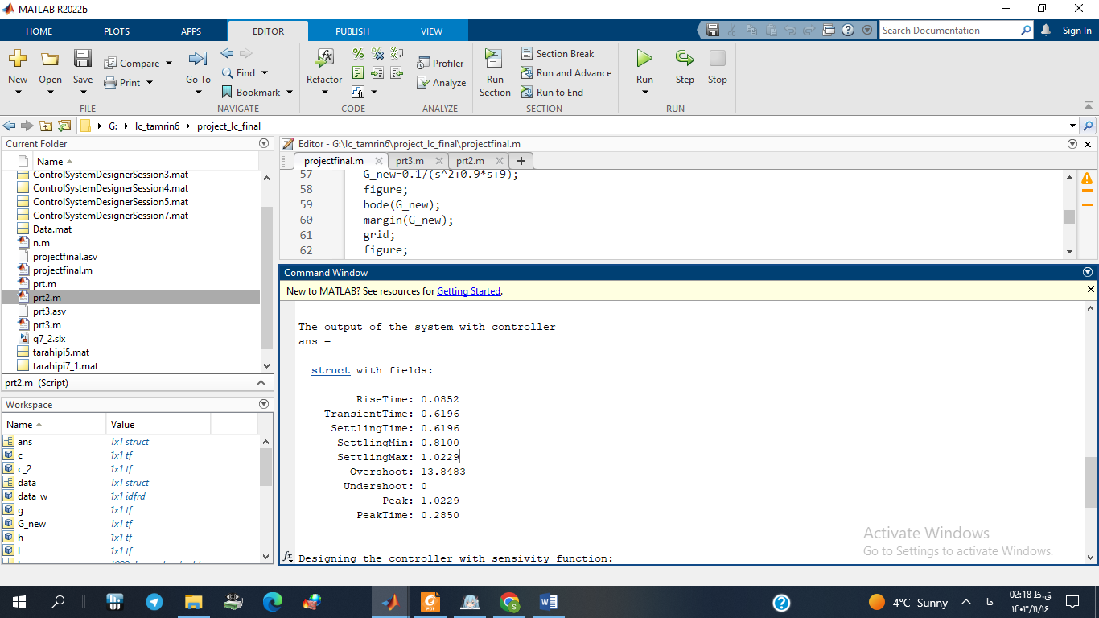
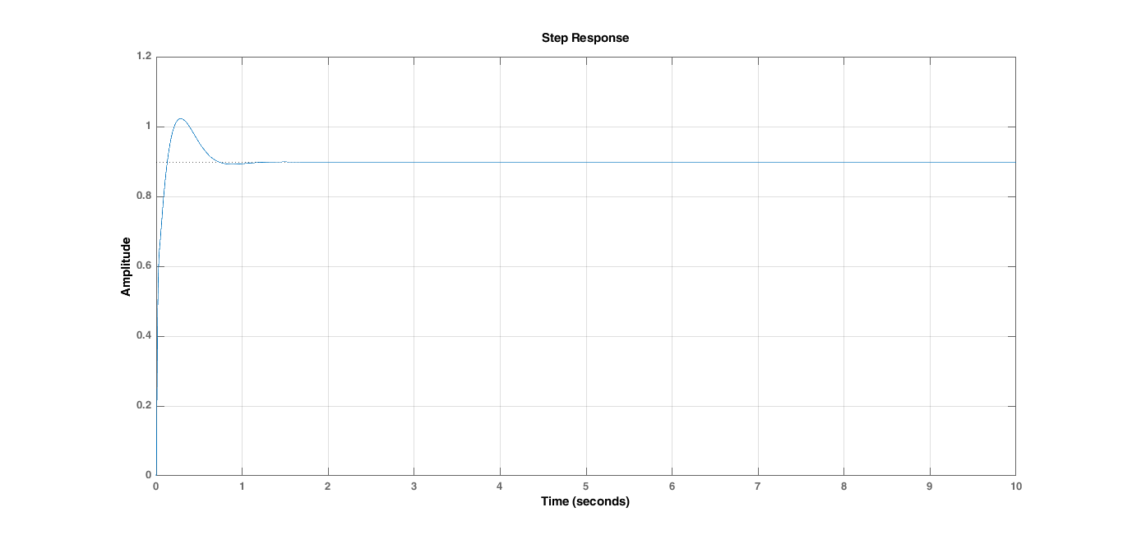
سوال 6)
طراحی کنترلر به روش اول
7

Slide 8
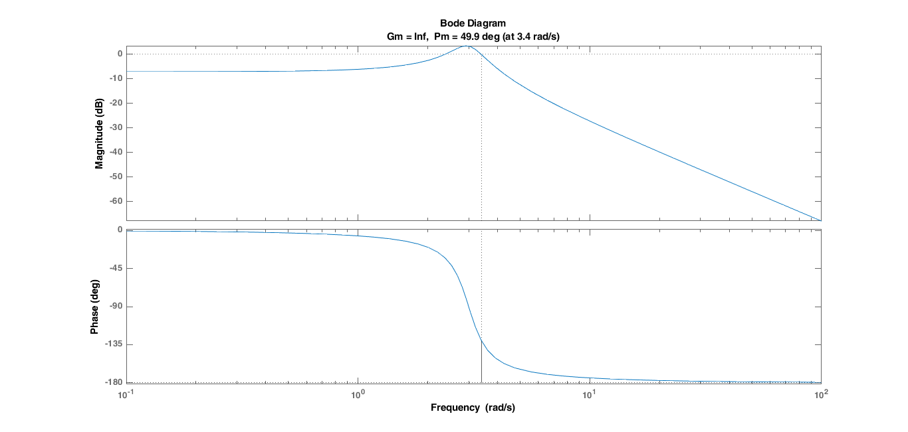
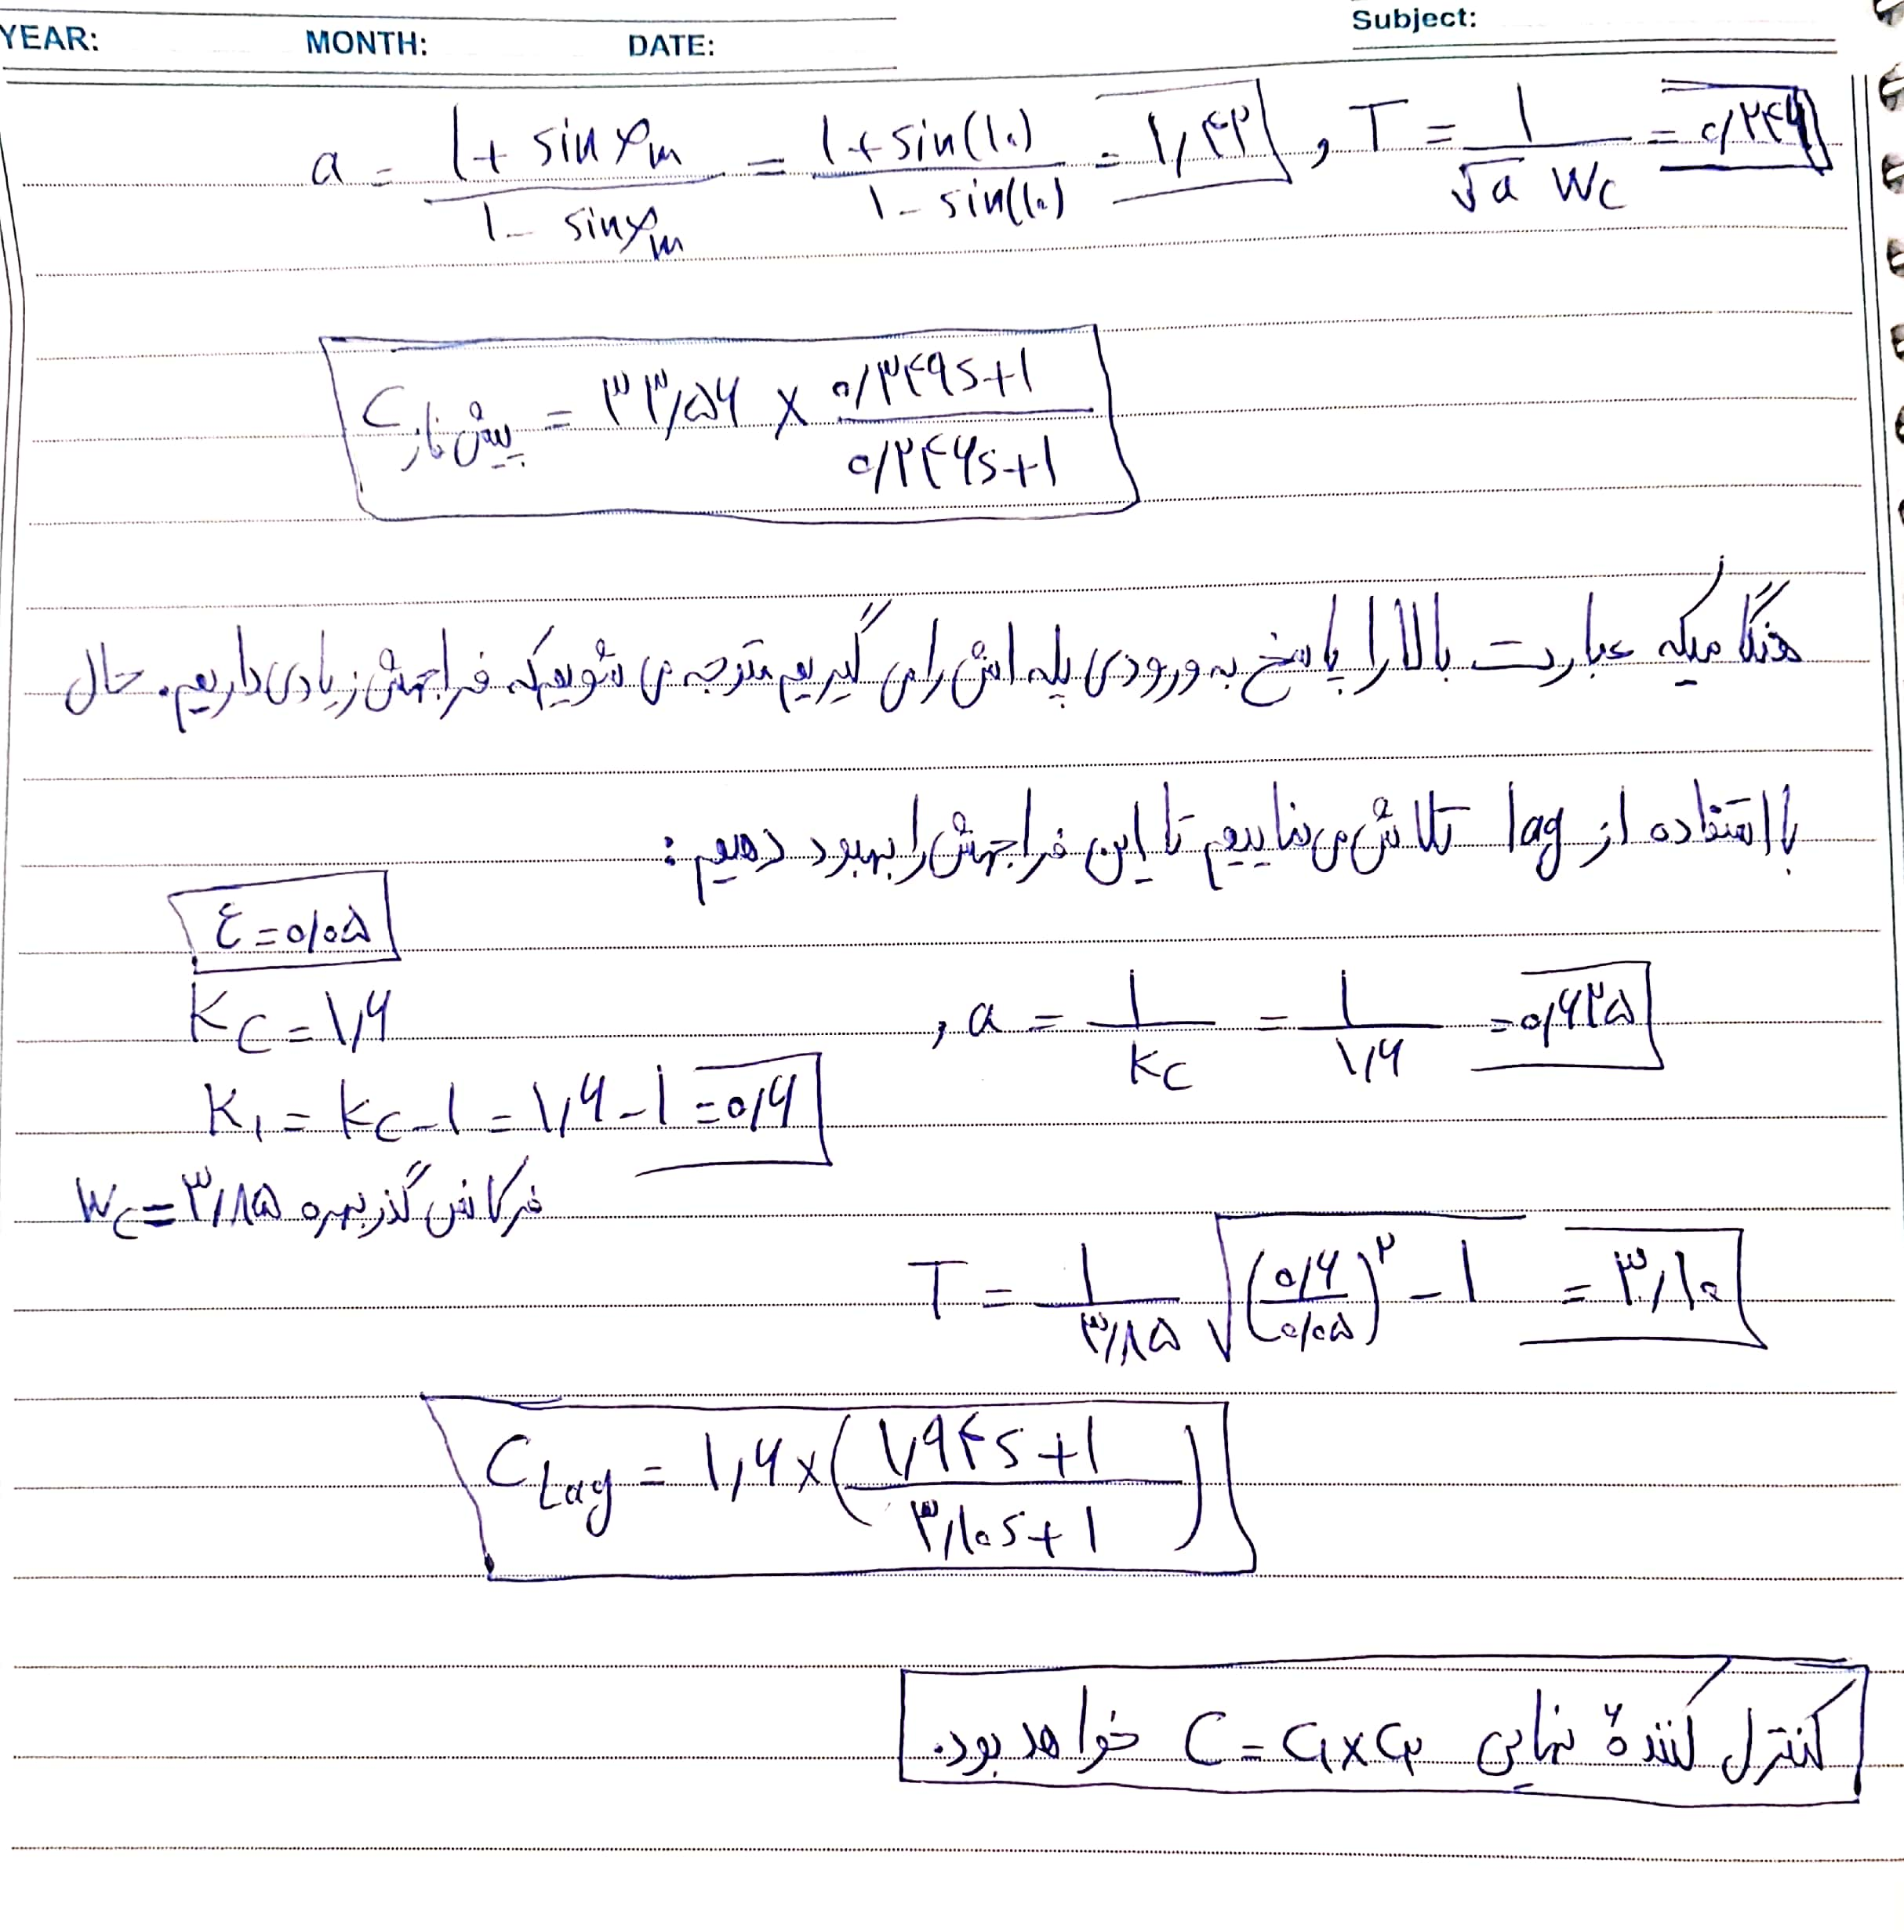
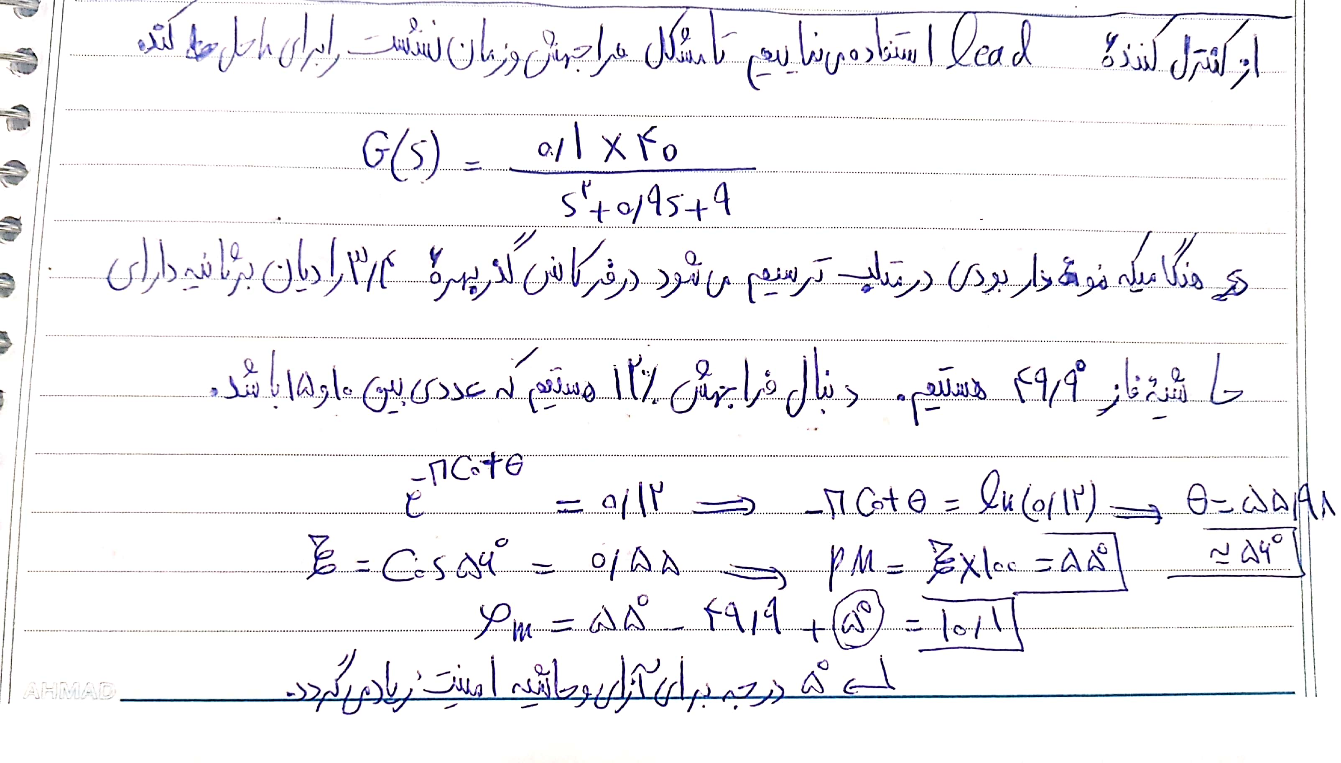
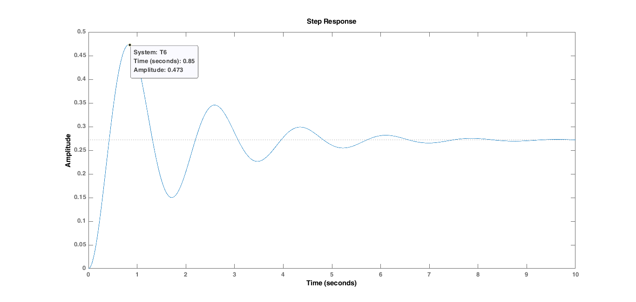
سوال 6)
طراحی کنترلر به روش دوم
8

Slide 9
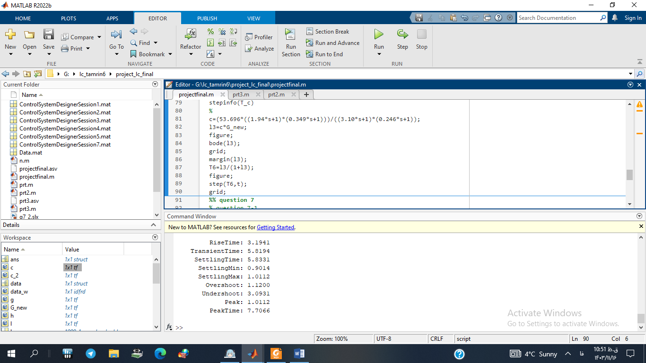
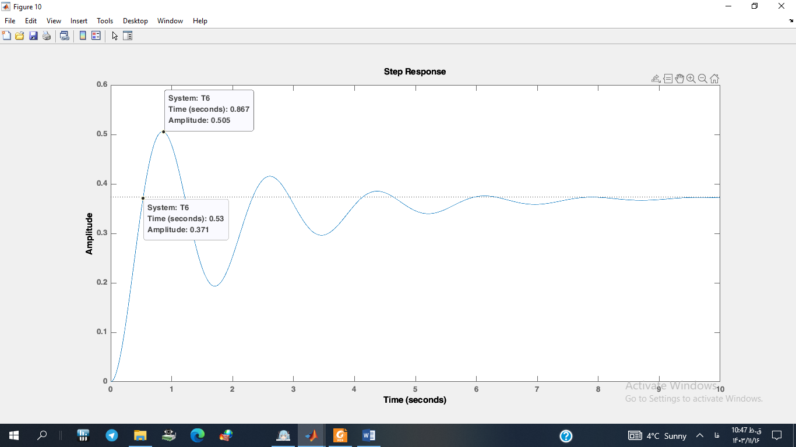
سوال 6)
طراحی کنترلر به روش دوم
9

Slide 10
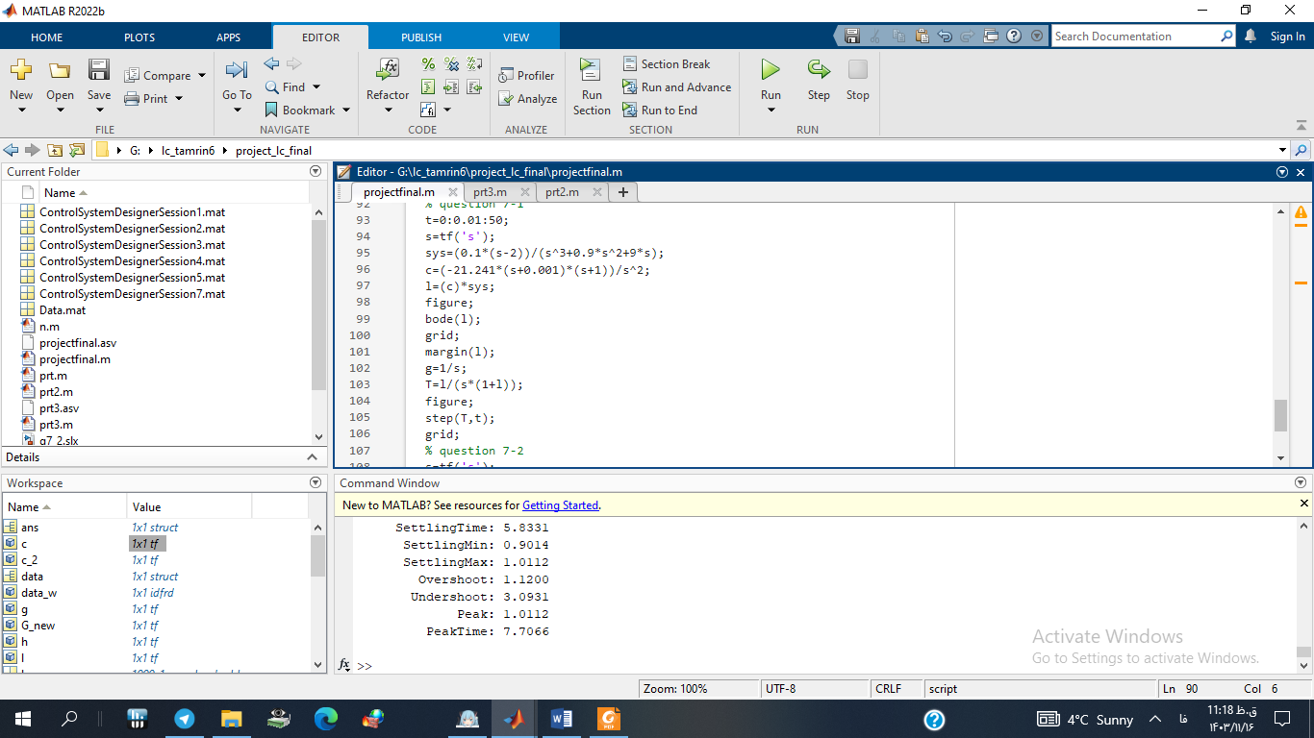
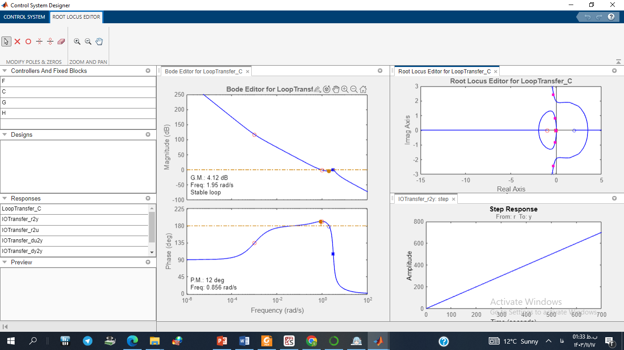
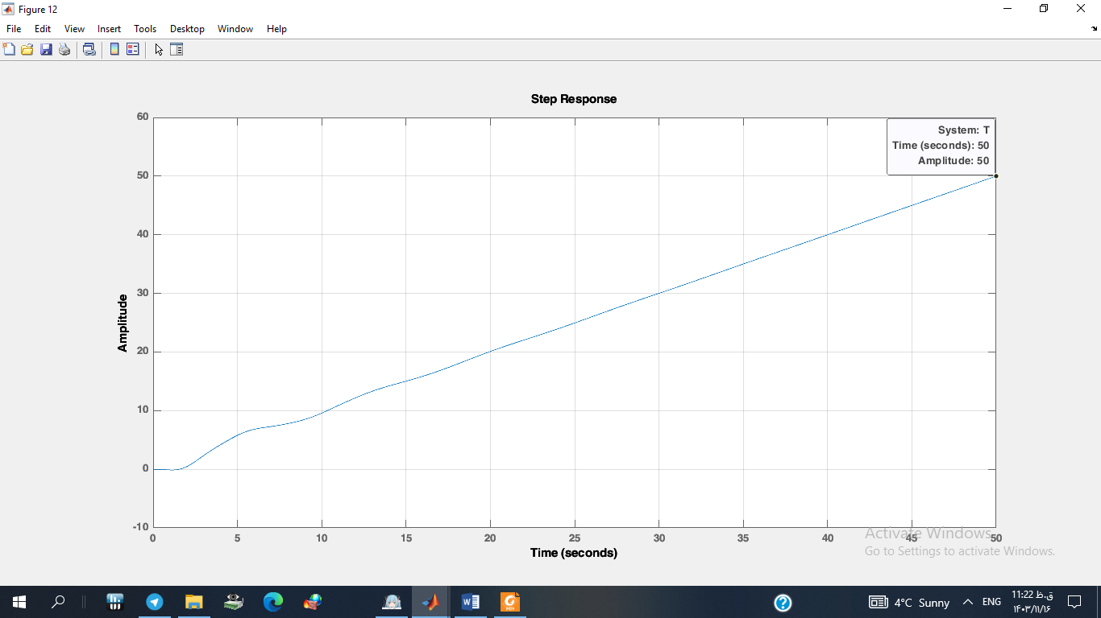
سوال1_ 7)
طراحی کنترلر برای کاهش خطای ماندگار
10

Slide 11
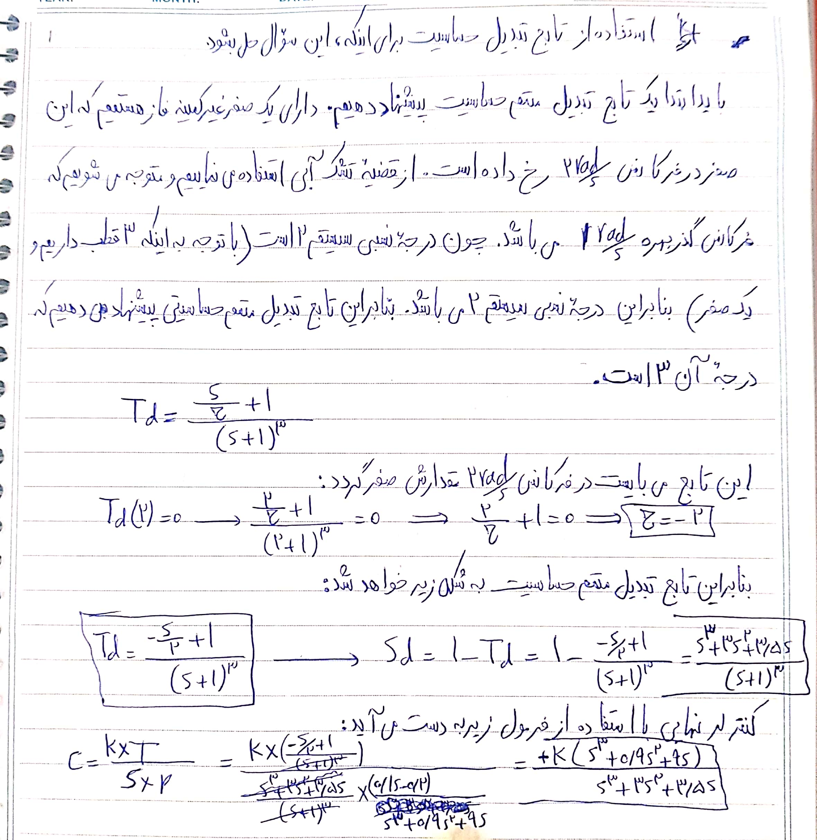
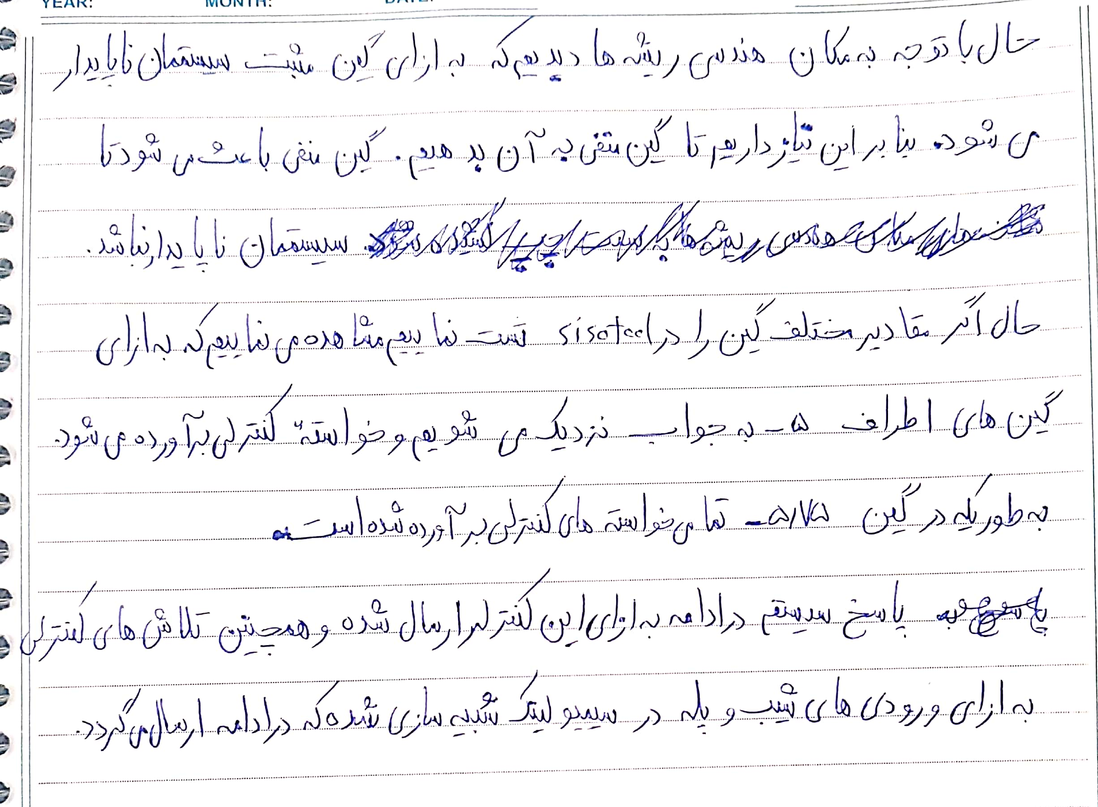
سوال 2_7)
طراحی کنترلر با استفاده از تابع تبدیل حساسیت
11

Slide 12
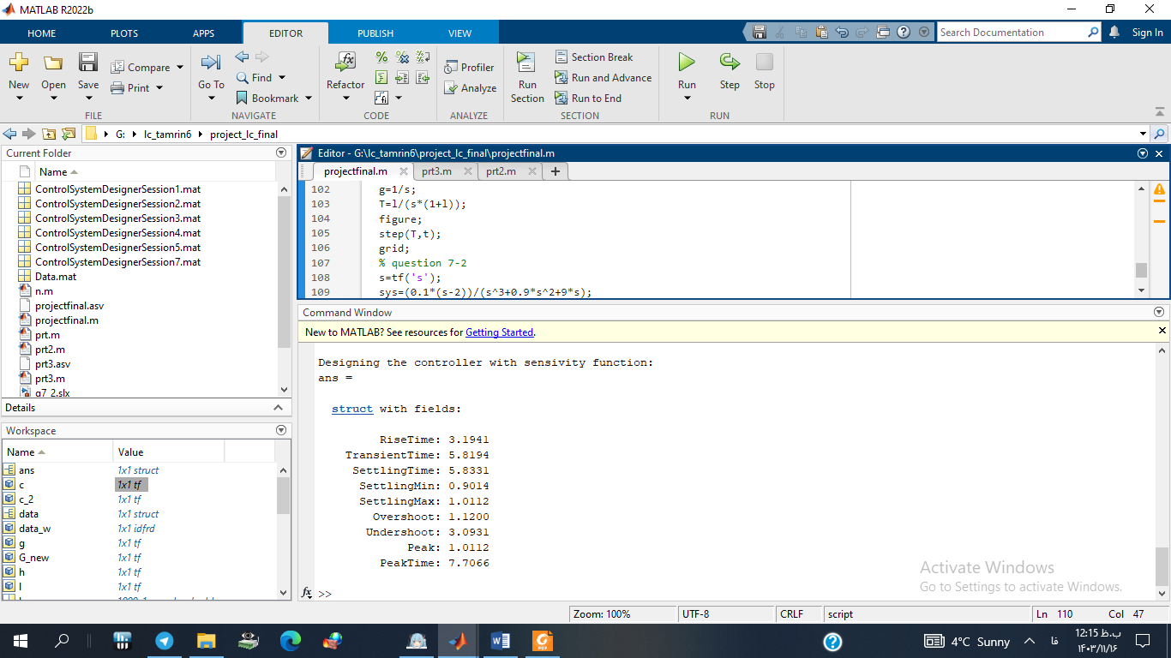
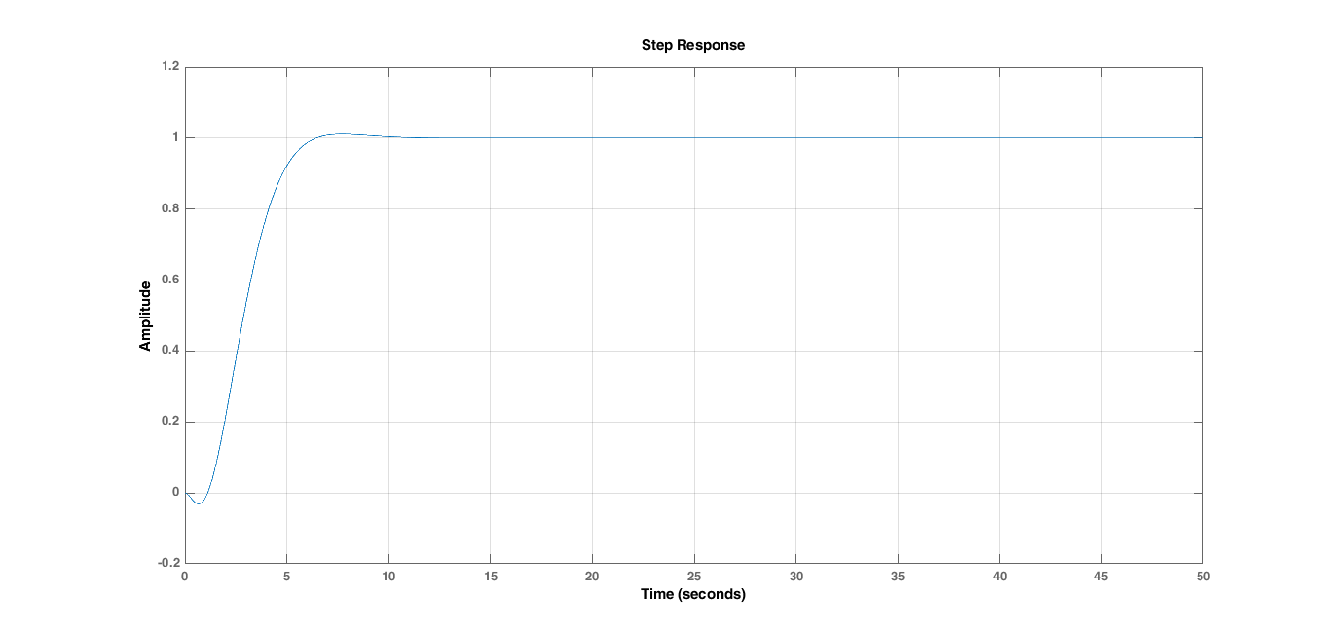
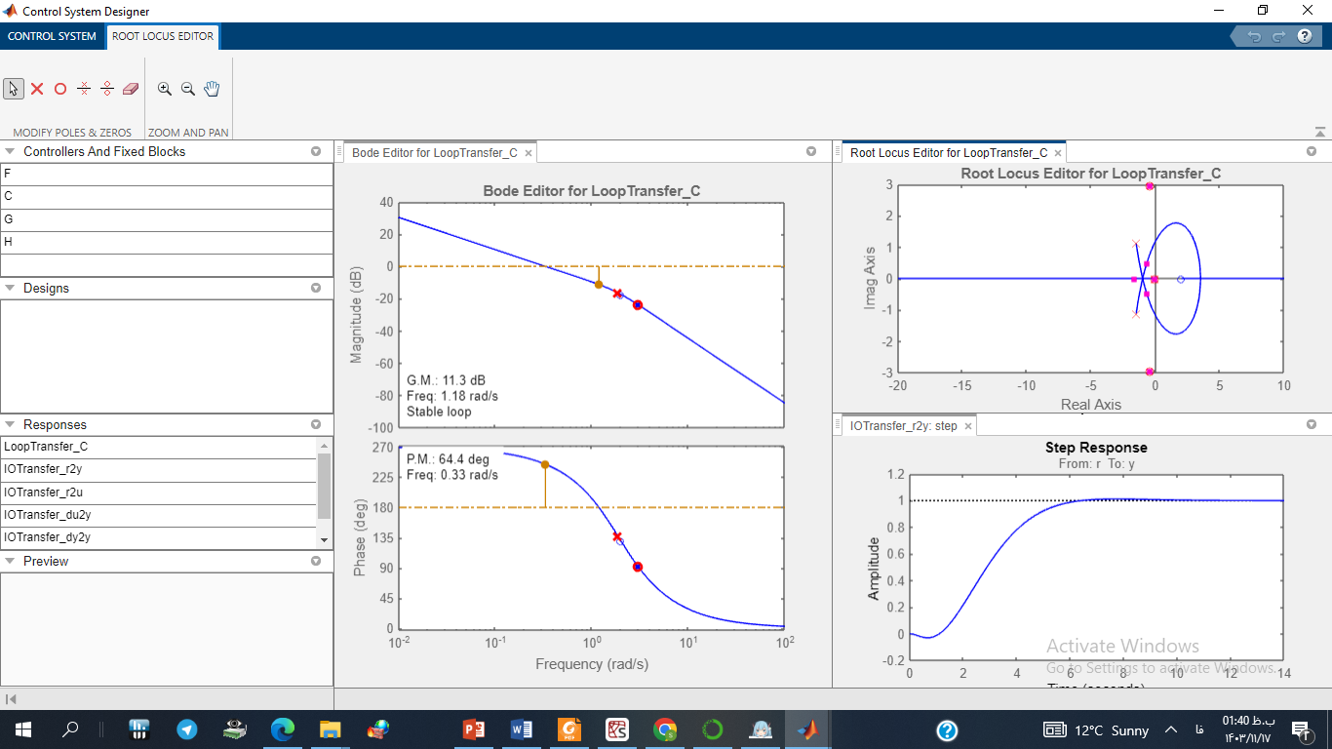
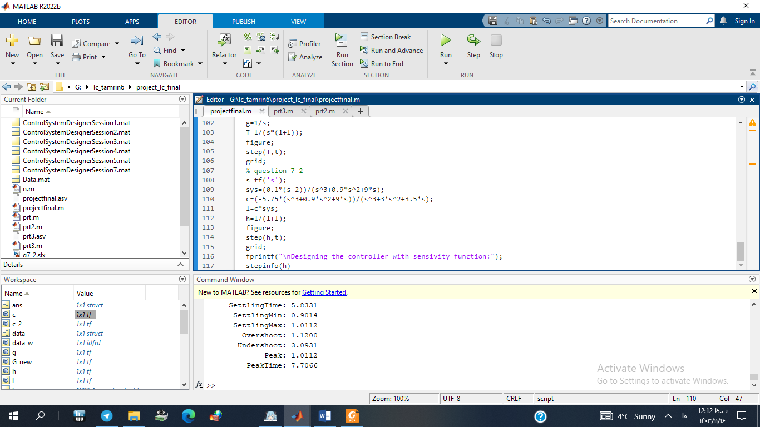
سوال 2_7)
طراحی کنترلر با استفاده از تابع تبدیل حساسیت
12

Slide 13
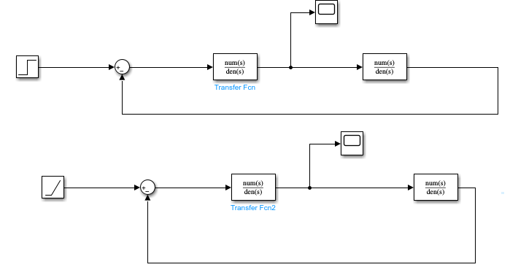
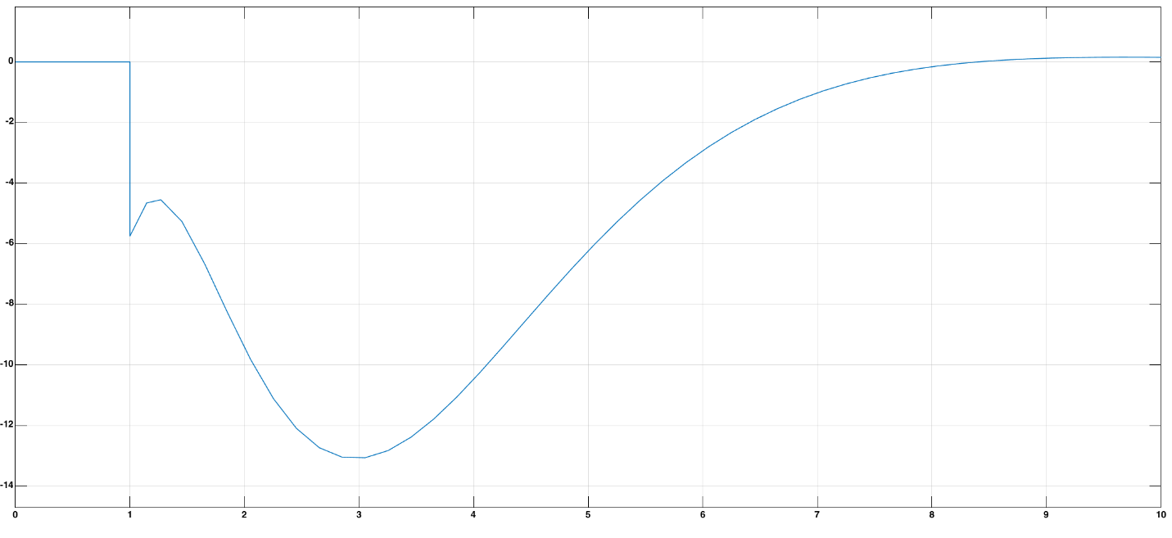
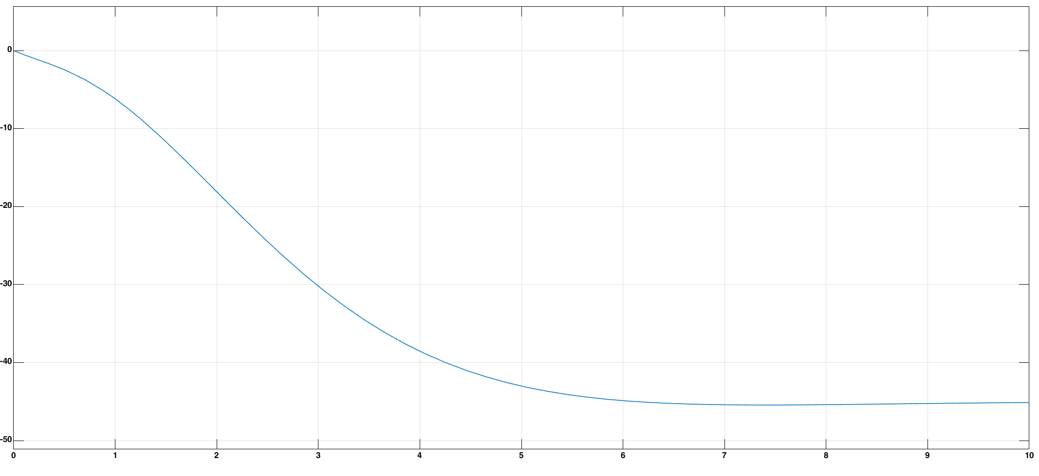
سوال 2_7)
نمایش تلاش‌های کنترلی در سیمیولینک
13

